Slide 1


Подари частичку своего сердца

Slide 2
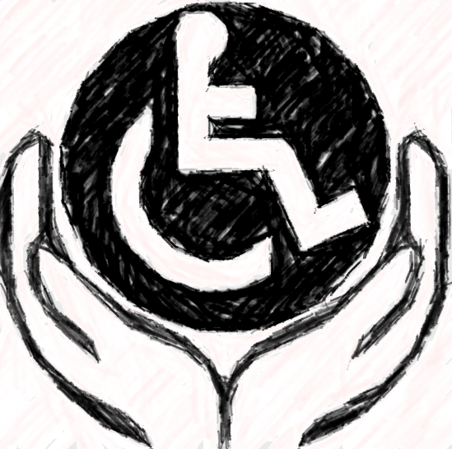
3 декабря
Всемирный день защиты
инвалидов

Slide 3

«Каждый милосердный поступок – это ступень лестницы, ведущей к небесам…»
Генри Уорд Бигер

Slide 4
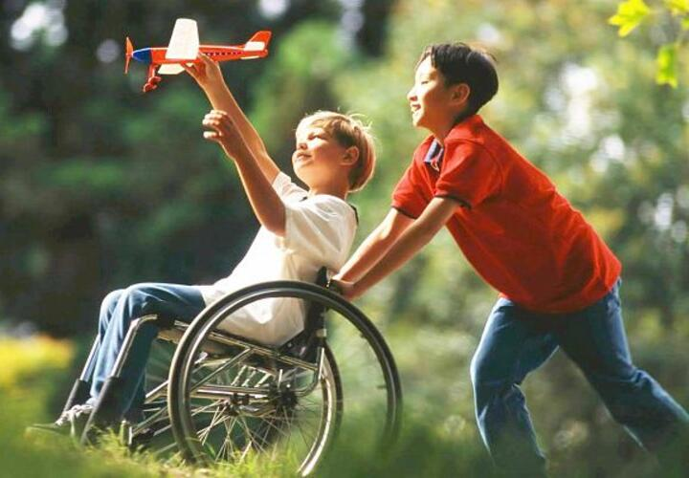

Slide 5


Slide 6


Slide 7


Slide 8
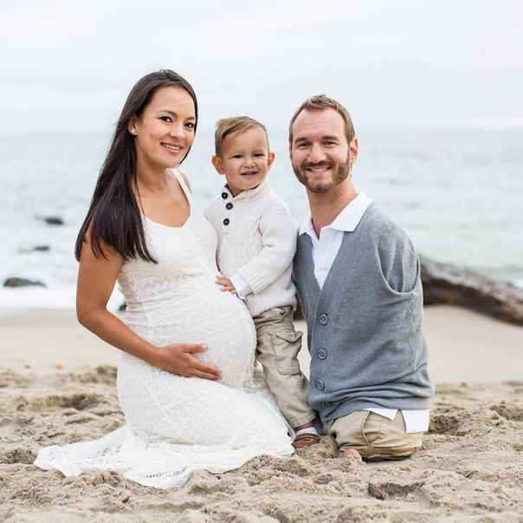
Ник Вуйчич
С семьей

Slide 9
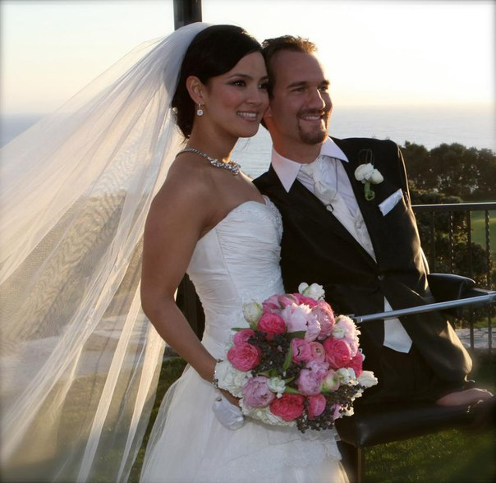
«В мире много проблем, которые меня не коснулись. Я уверен, что моя жизнь в тысячу раз легче, чем жизнь многих людей…»
Ник Вуйчич

Slide 10
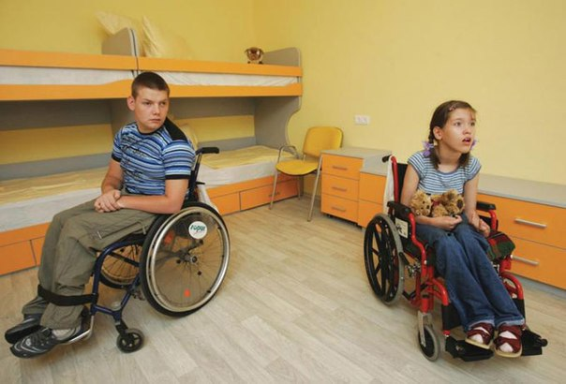

Slide 11
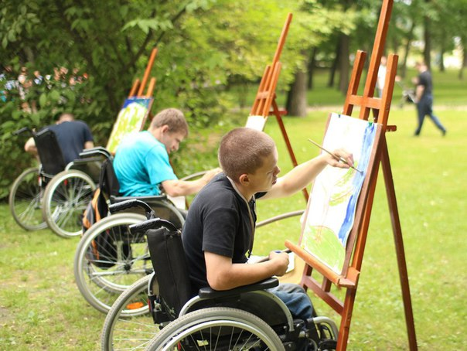

Slide 12
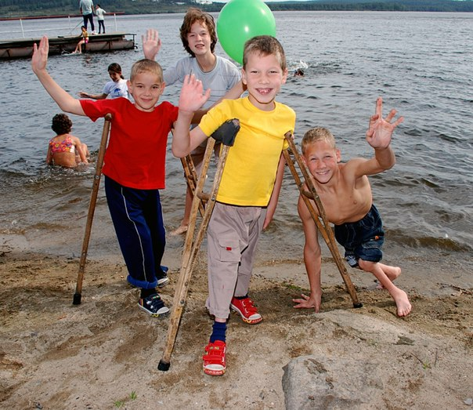

Slide 13
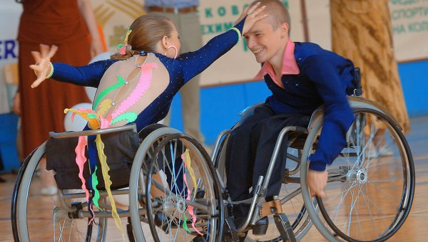

Slide 14
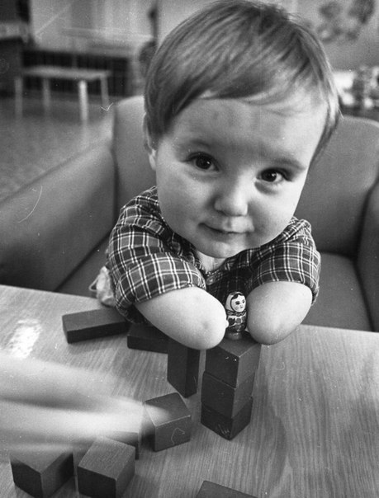

Slide 15
